Slide 1
MEMO
——UI设计
第5组，我们做的是一个便签app

Slide 2
我们使用的颜色：
我们使用的元素：
彩色小图标
毛玻璃
抽屉列表
卡片
悬浮按钮
相框

Slide 3
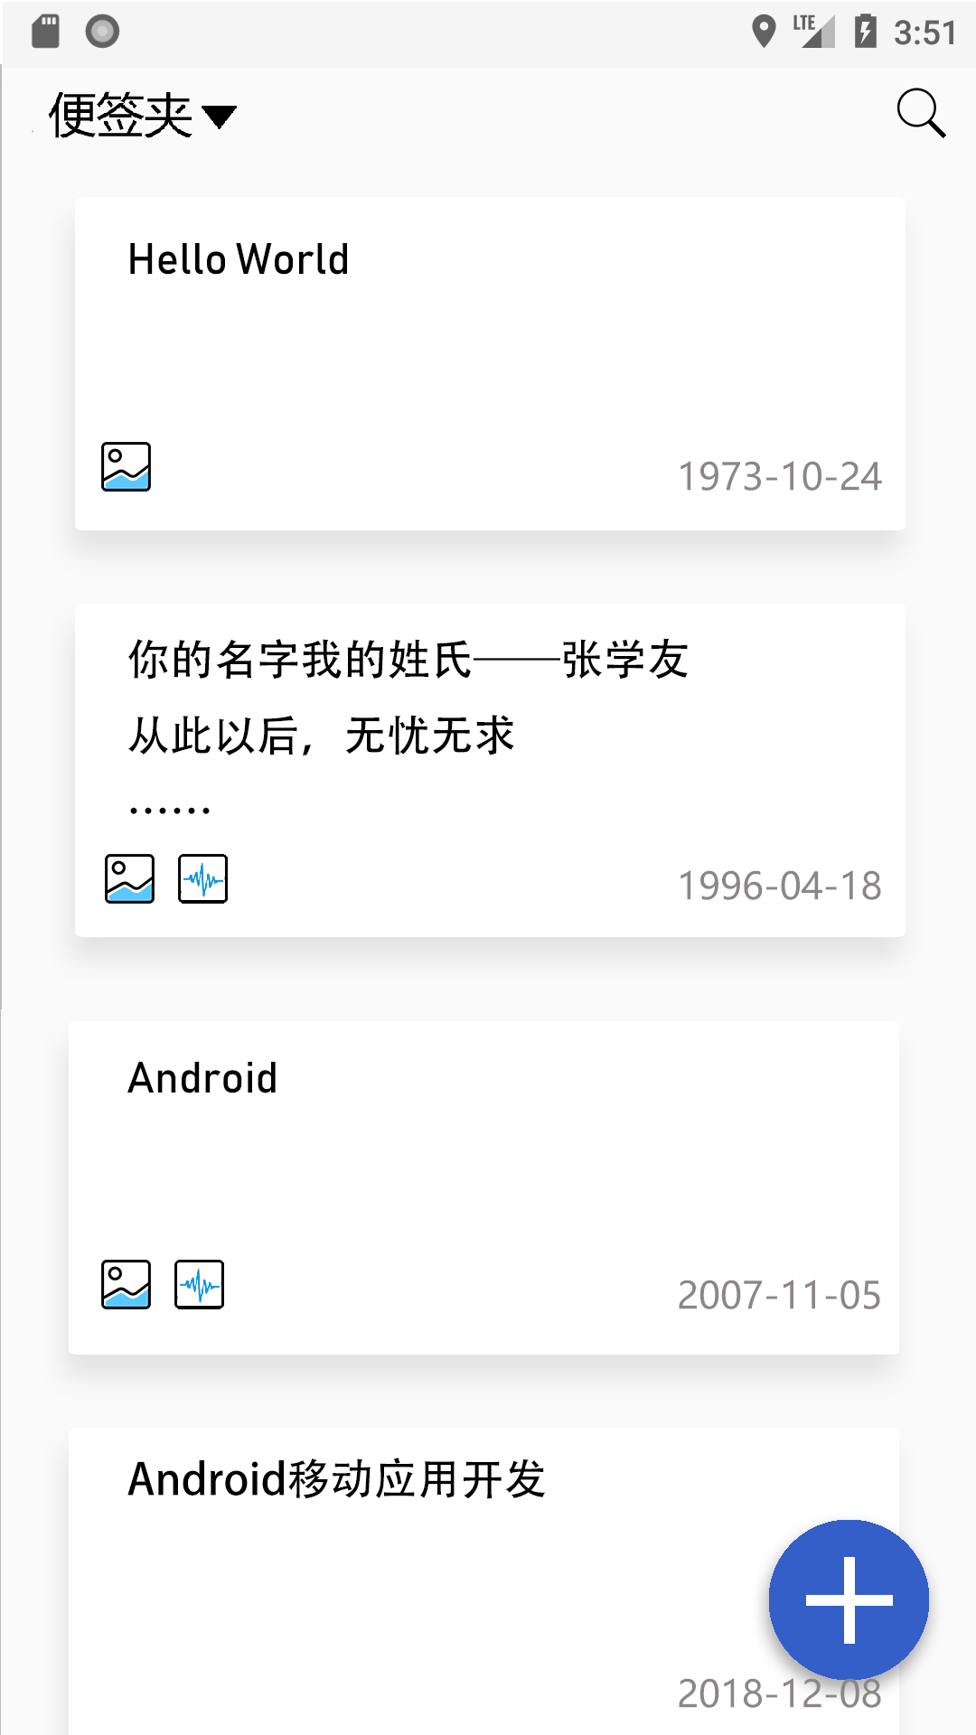
主界面
便签总览
选择便签夹
包含图片、音频
新建便签

Slide 4
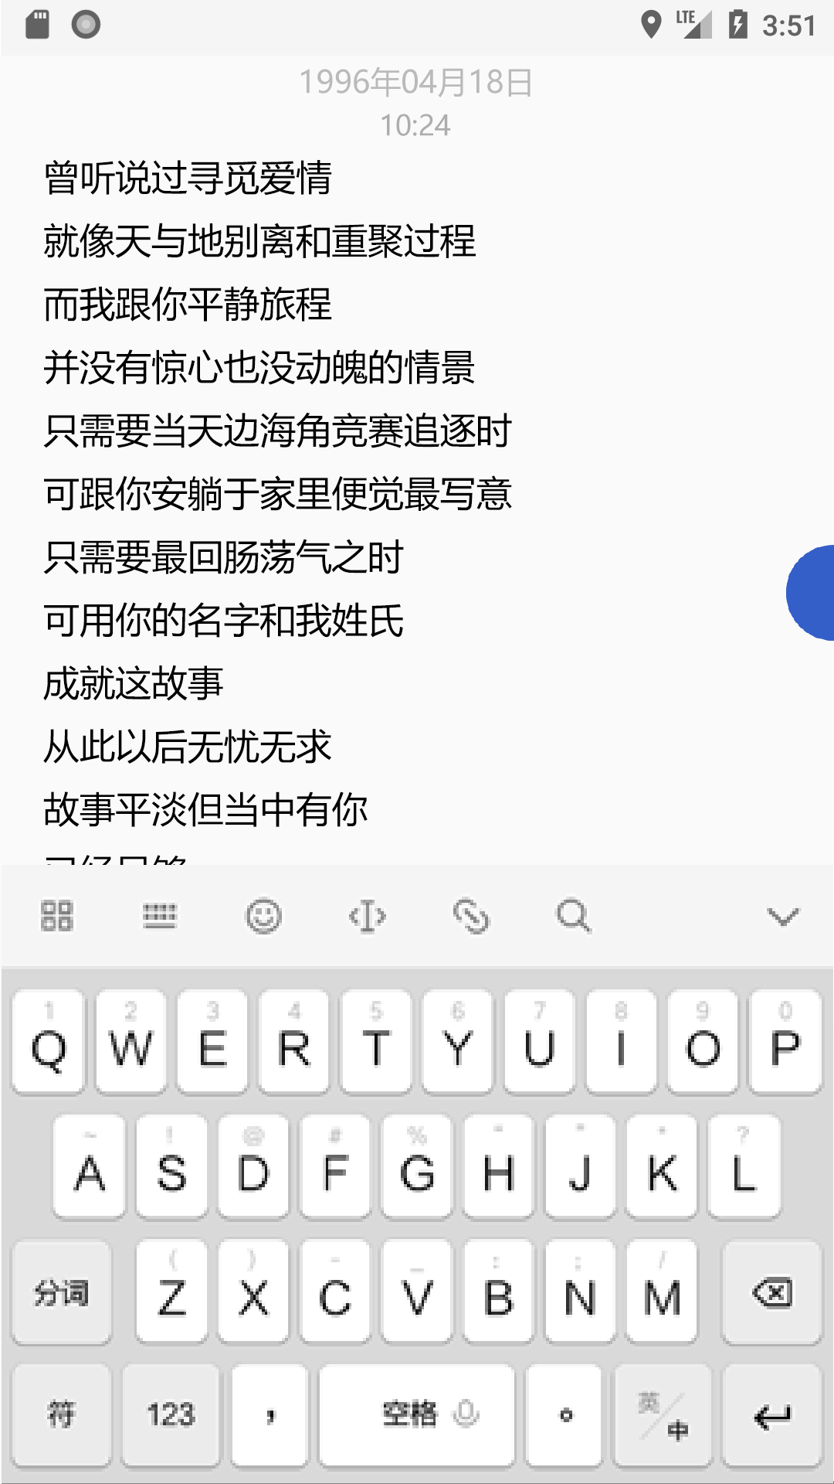
编辑页
功能选择按钮

Slide 5
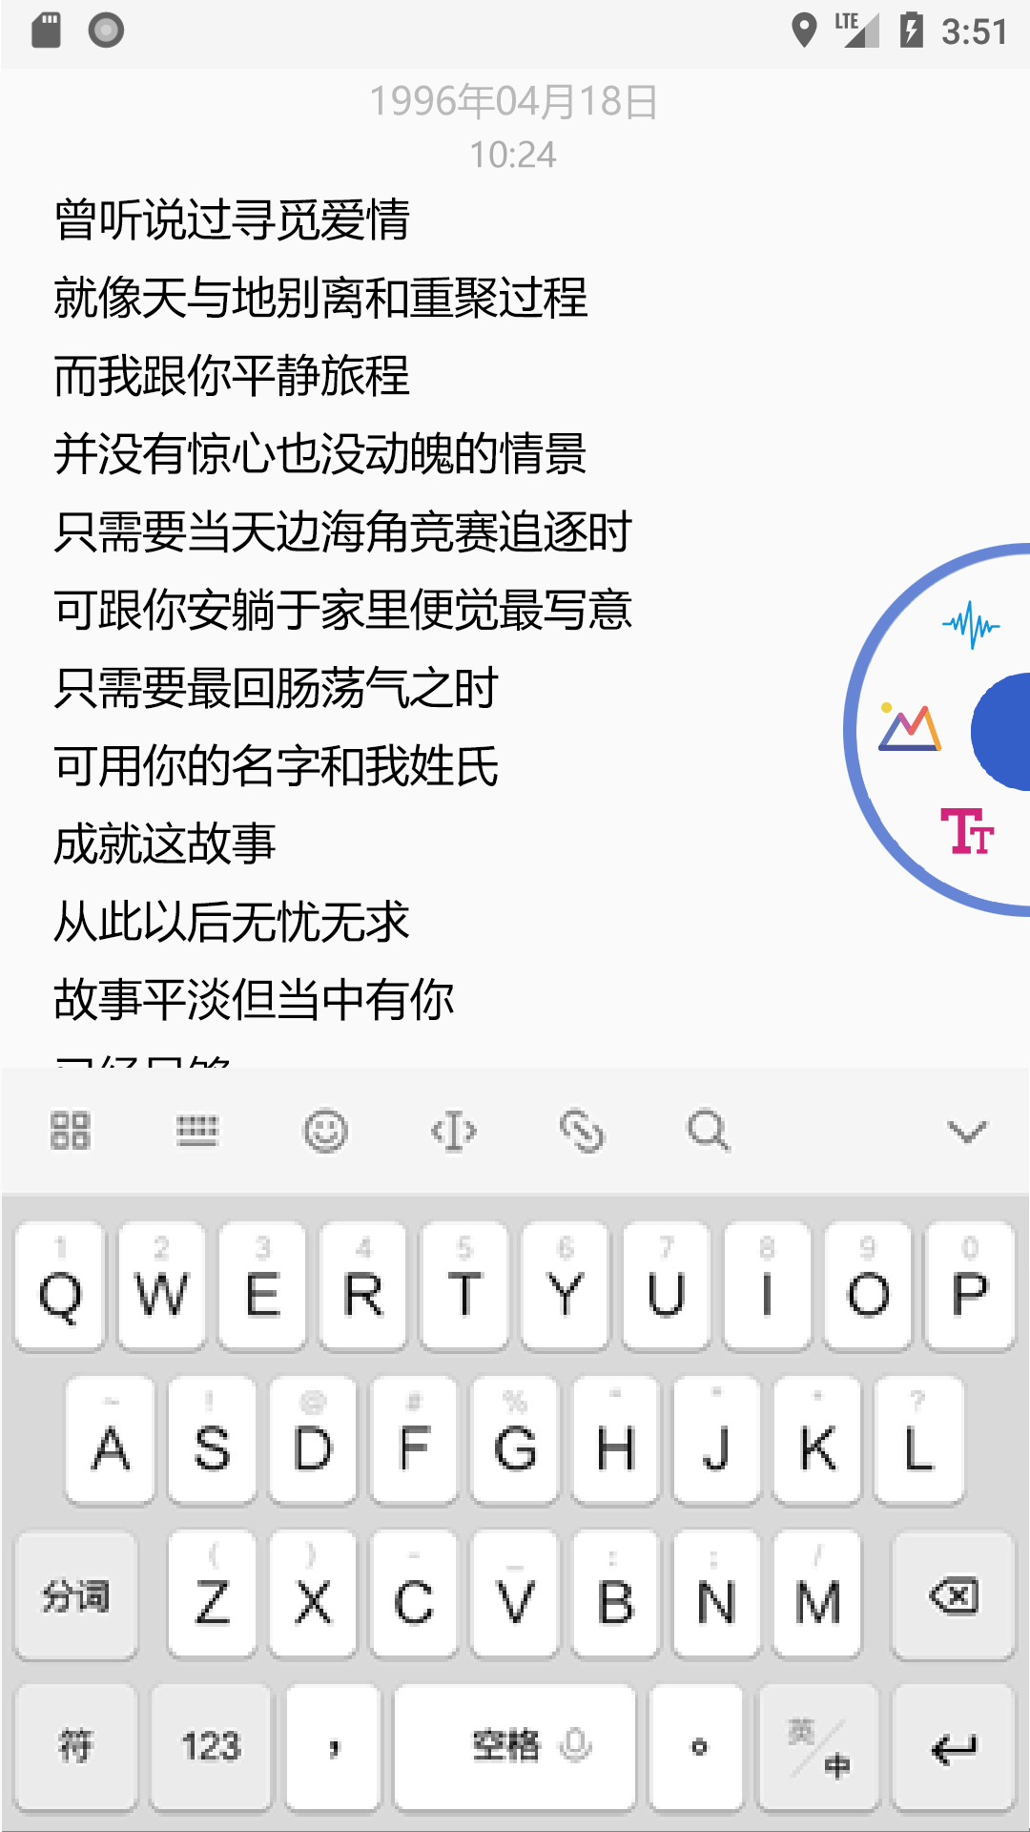
编辑页
录入音频
插入图片
更改字体设置

Slide 6
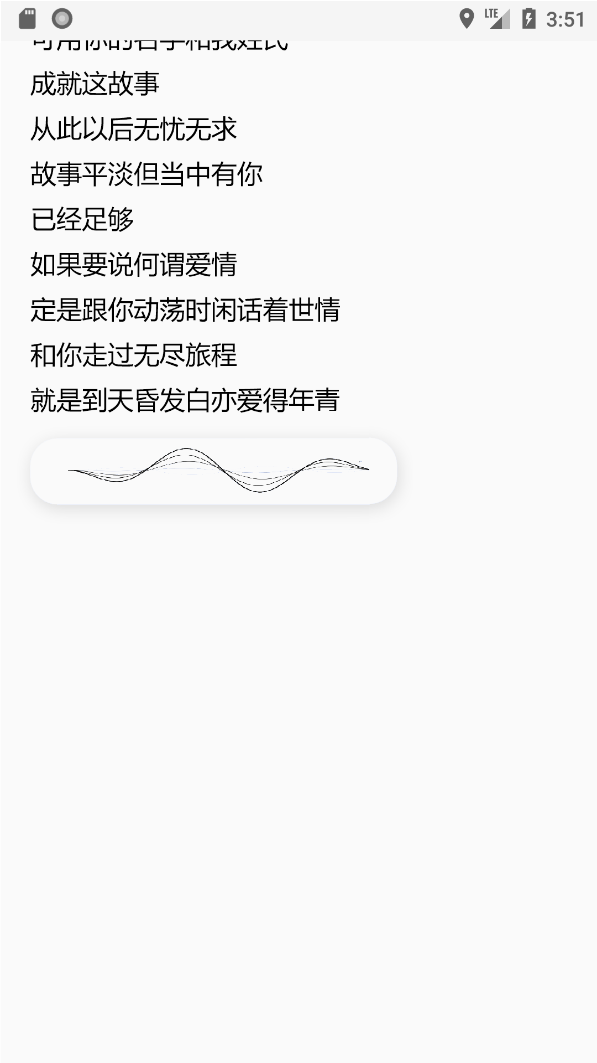
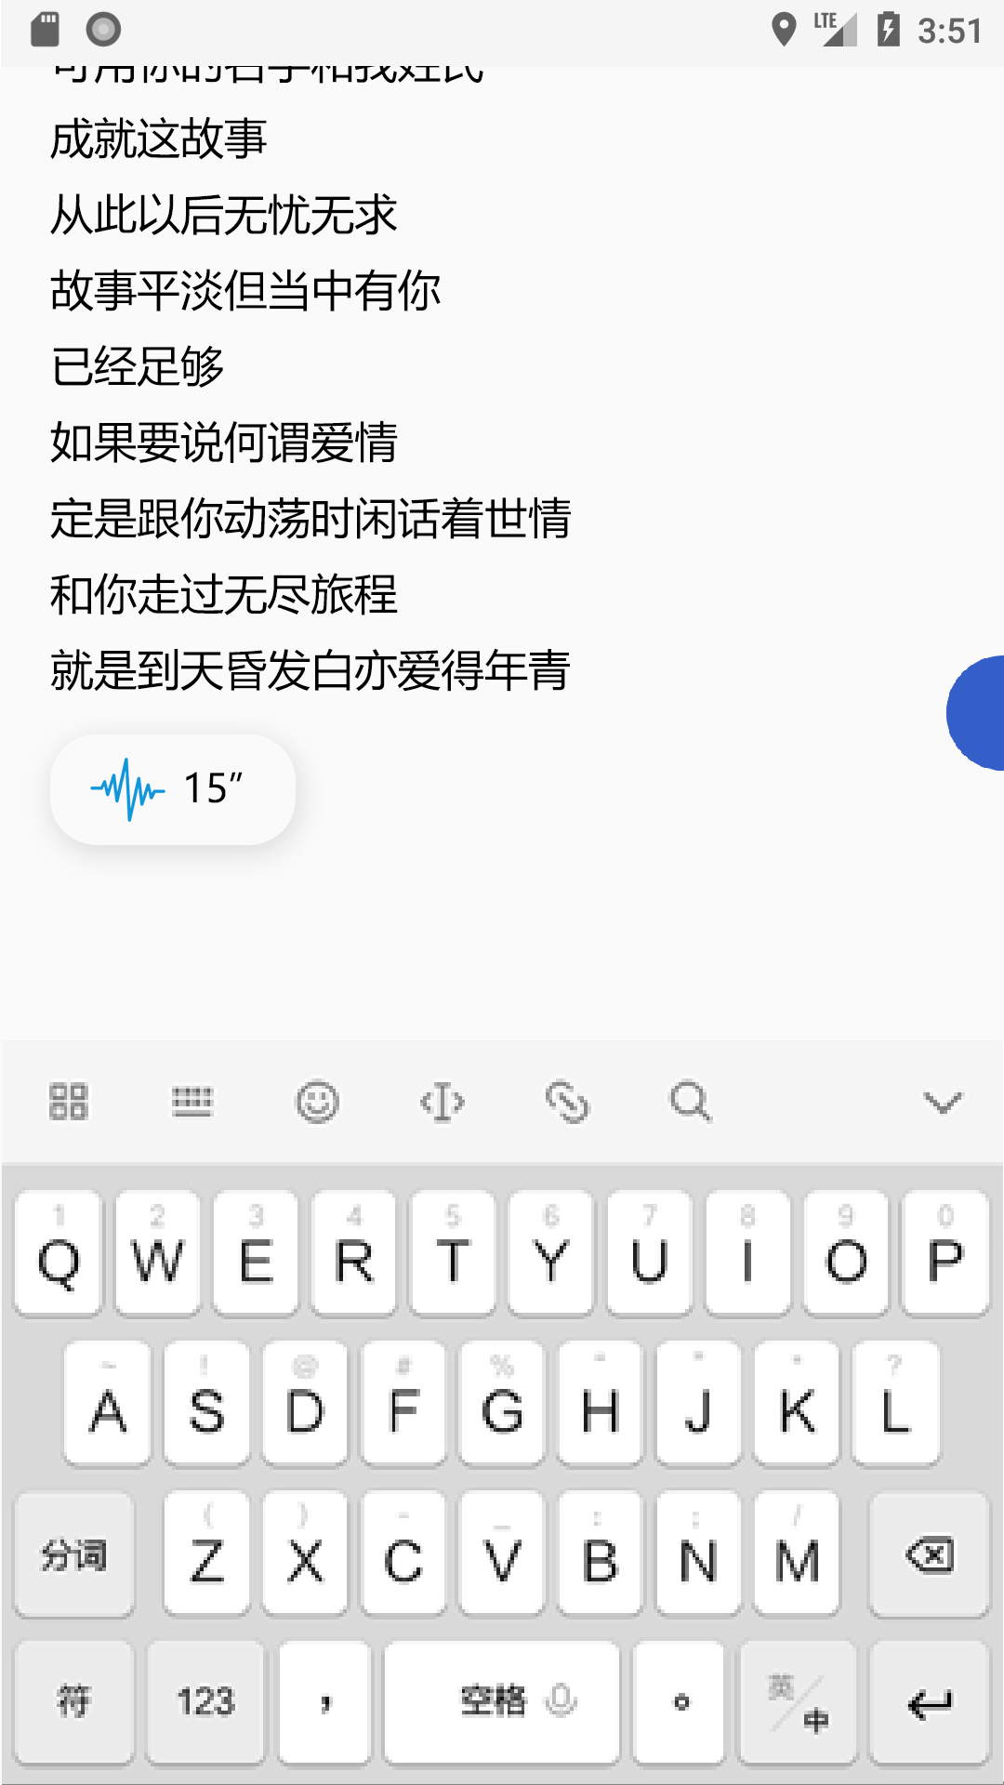
录音
正在录入
录入完成

Slide 7
音频动效：
按钮动效：
解决方案：https://blog.csdn.net/cyanflxy/article/details/47760827
https://github.com/CyanFlxy/CyanFlxyWidget/blob/master/Widget/src/main/java/com/cyanflxy/widget/SineWave.java

Slide 8
编辑页
录入音频
插入图片
更改字体设置

Slide 9
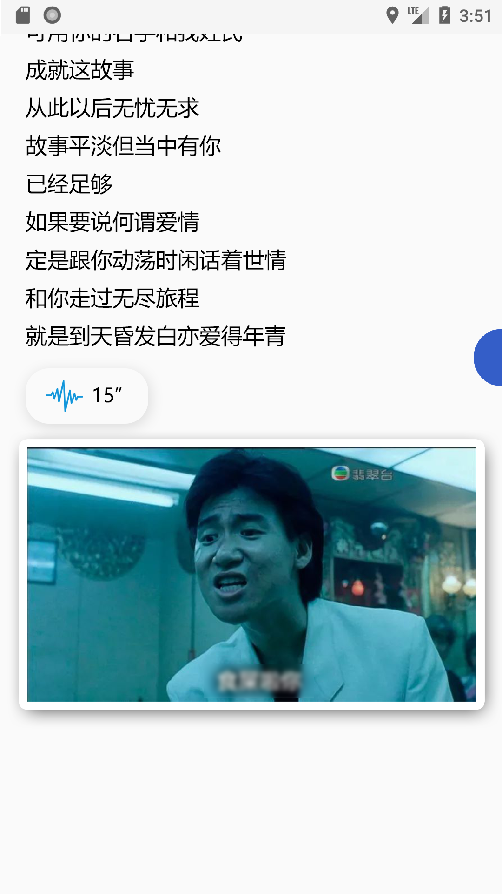
插入图片：
为插入的图片添加一个白色边框形成相框样式

Slide 10
主界面
搜索

Slide 11
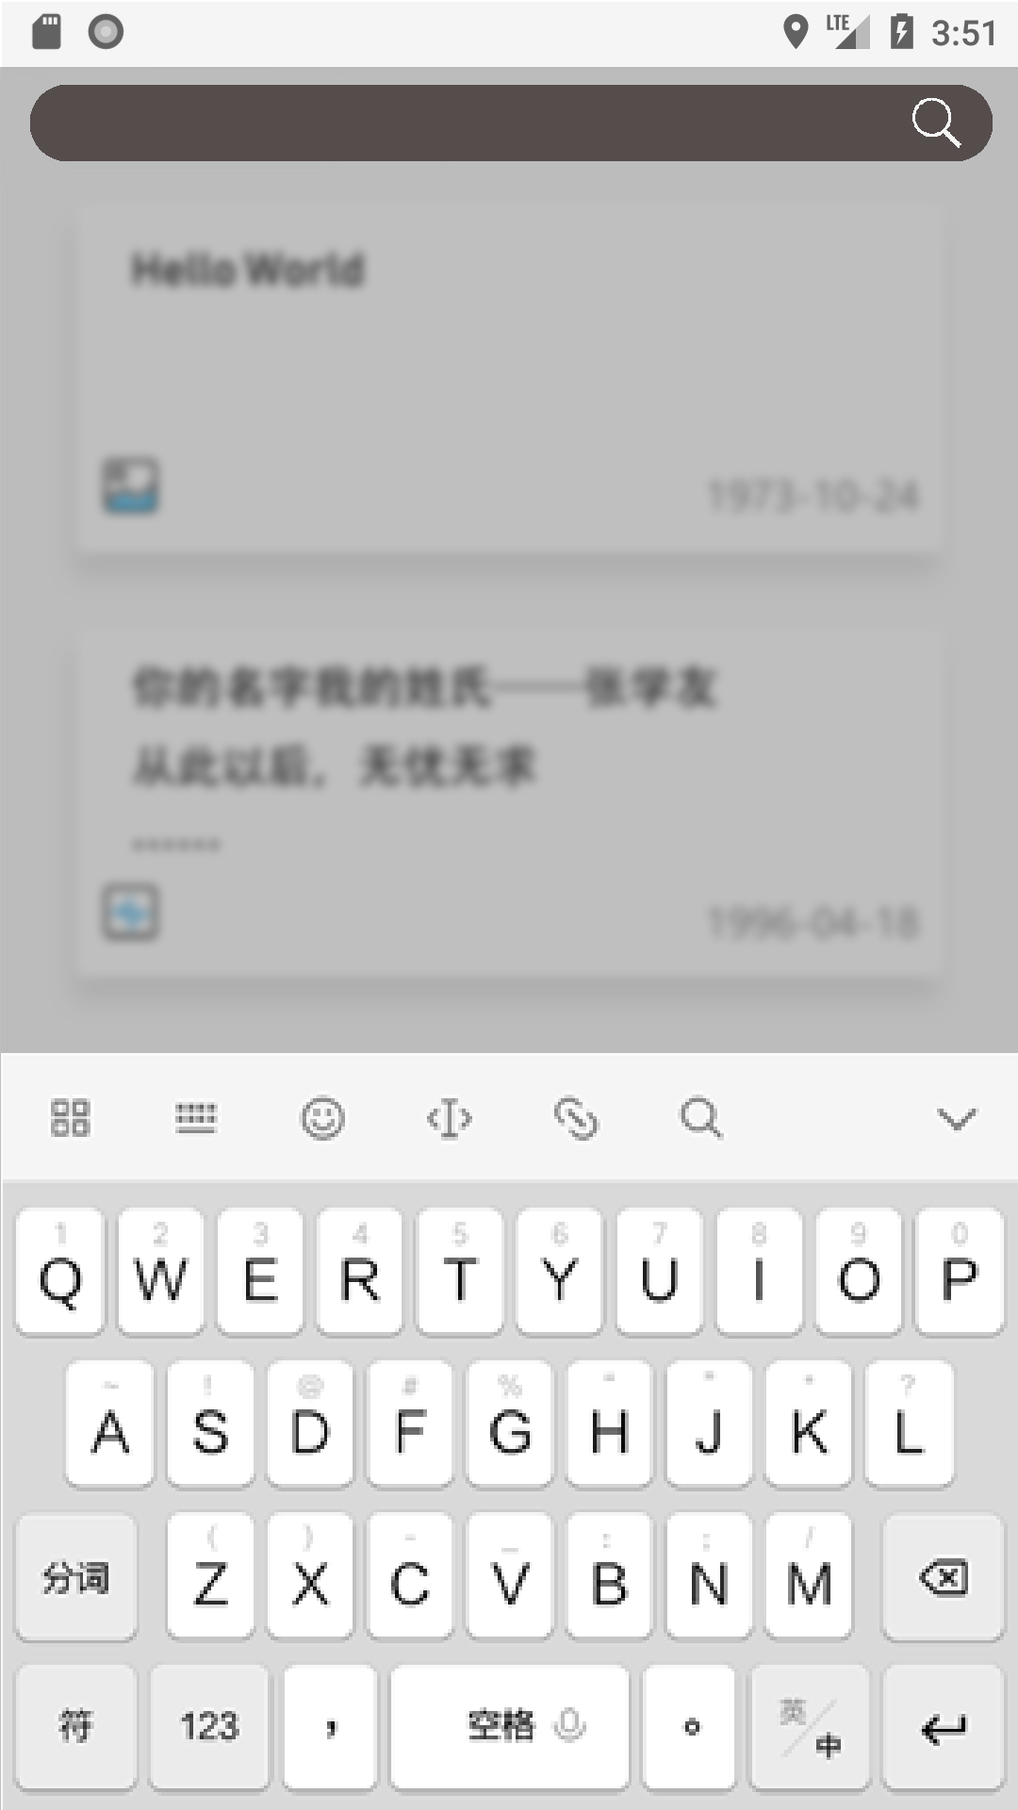
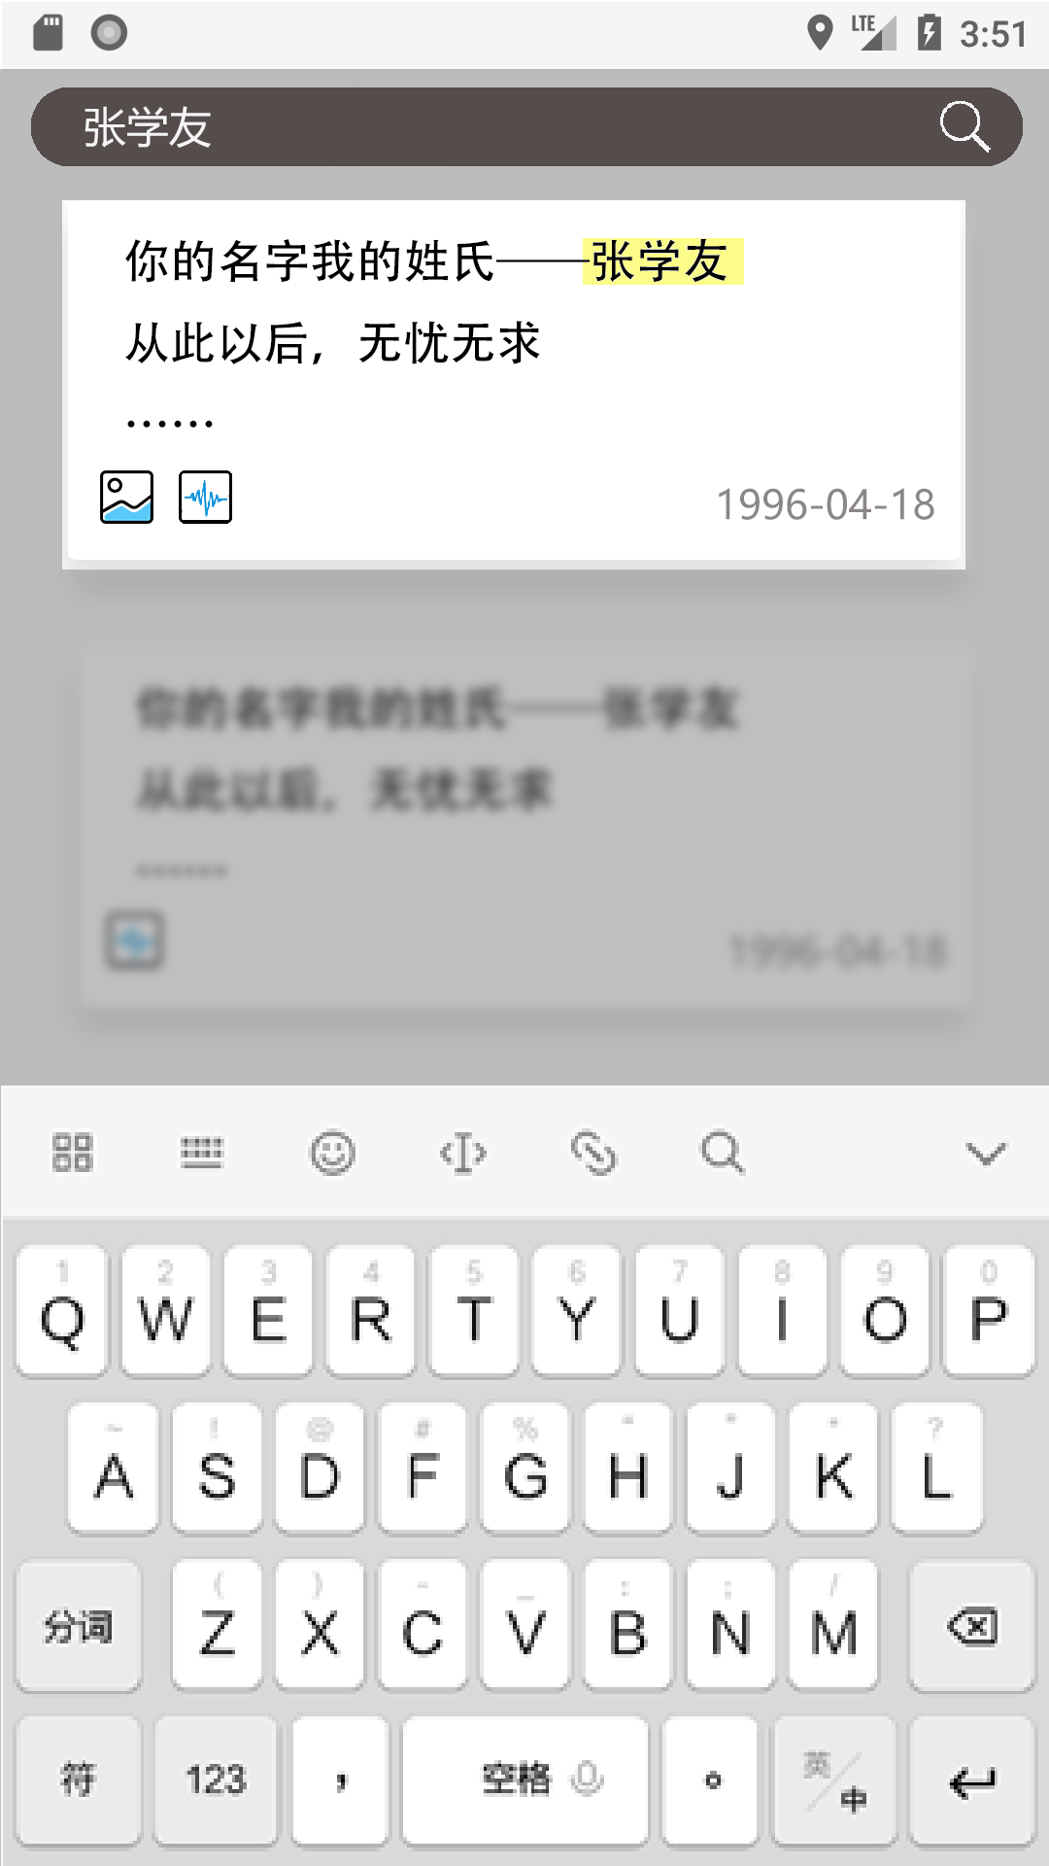
搜索页：

Slide 12
主界面
上拉

Slide 13
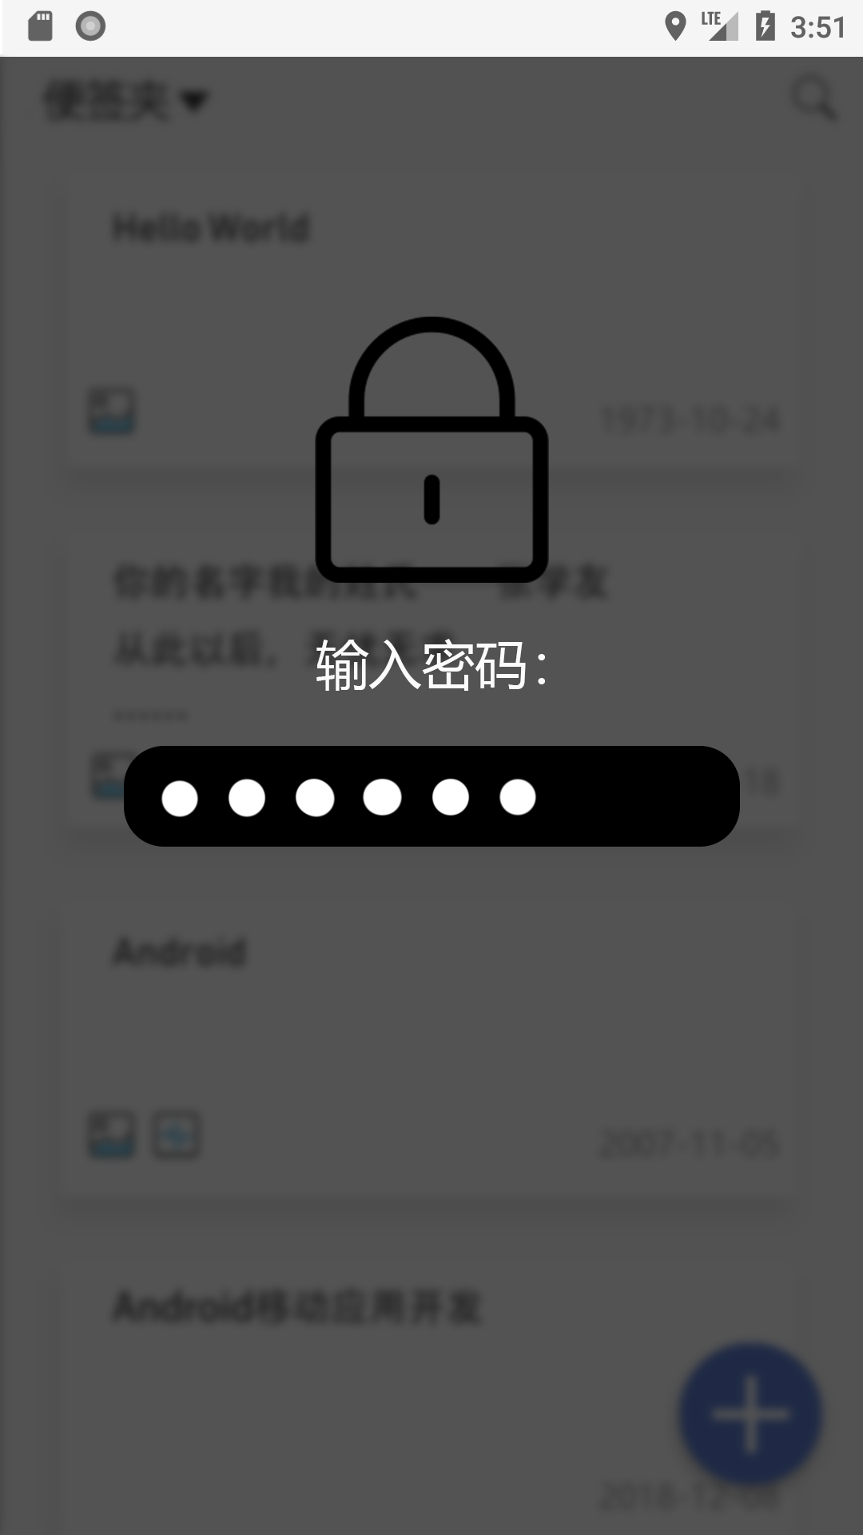
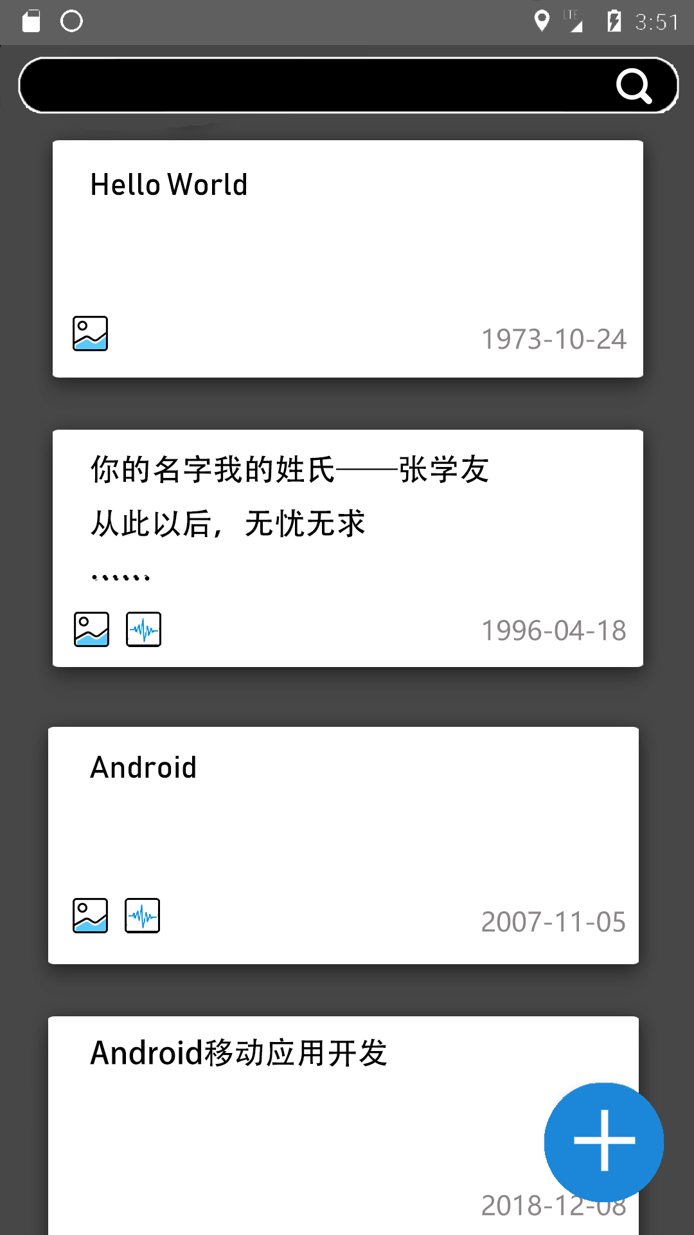
密码输入界面
密码正确则直接进入隐私空间

Slide 14
THANKS

